Slide 1

Je compose pour vous avec ma douce et fidèle amie
Au Fil du Nil N°5
Découvrez le
par Lande

Slide 2
Je compose pour vous avec ma douce et fidèle amie
Voyage en Egypte : la vallée du nil
La Vallée du Nil est la source de la richesse de l'Egypte, c'est là que se concentre la population, et là que les civilisations se sont succédées.
La plus importante de ces civilisations est celle de la période des Pharaons.
Le Nil mesure 6500 km de long, le 2eme plus long fleuve du monde. Le premier étant l'Amazone.
Il prend se source au lac Victoria en Ouganda pour le nil blanc (30% du débit) et en Ethiopie pour le nil bleu (70% du débit), tous deux affluents du nil.
Le nil se jette dans la mer méditerranée par un immense delta, qui divise le fleuve en 2 bras principaux, celui de Rosette, et celui de Damiette.

Slide 3
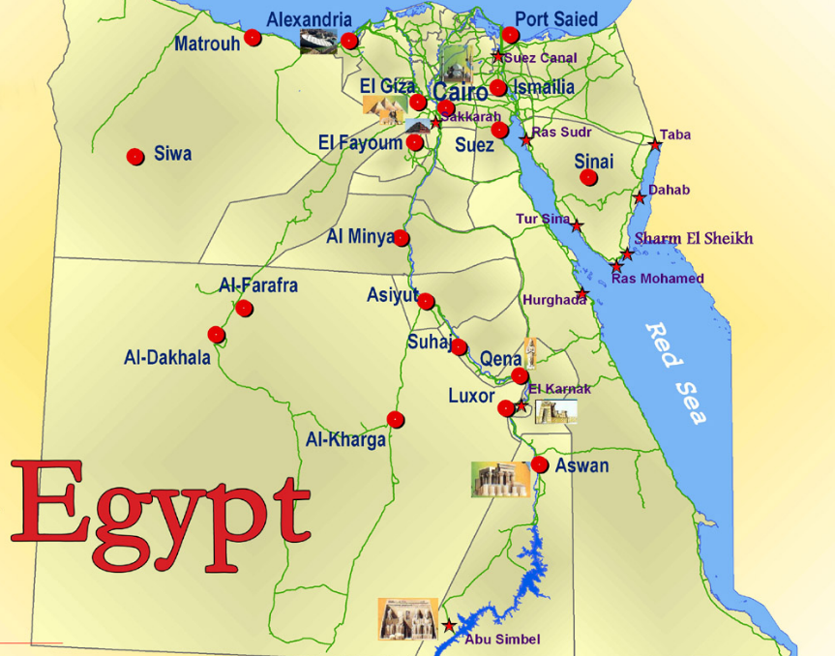
Je compose pour vous avec ma douce et fidèle amie

Slide 4
Je compose pour vous avec ma douce et fidèle amie
Le Nil est la voie qu'empruntaient les Égyptiens pour se déplacer. Il apporte la vie en fertilisant la terre et garantit l'abondance. Il joua un rôle très important dans l'Égypte antique, du point de vue économique, social (c'était autour de lui que se trouvaient les plus grandes villes), agricole (grâce au précieux limon des crues) et religieux. Fleuve nourricier d'un grand peuple, il fut divinisé sous le nom d'Hâpynotes 2, personnifiant la crue du Nil dans la mythologie égyptienne. La crue du Nil, qui avait lieu chaque été et qui apportait le limon noir permettant la culture de ses rives, est restée longtemps un phénomène inexpliqué. C'est de ce limon noir que vient le nom antique de l'Égypte, Kemet, qui veut dire « la terre noire ».
De nos jours, les eaux limoneuses du Nil sont captées et redistribuées sur les terres agricoles grâce aux barrages de Ziftah, d'Assiout, d'Hammadi, d'Esna et surtout aux deux barrages géants d'Assouan, l'ancien et le grand barrage, dont la construction dans les années 1970 a nécessité le déplacement de plusieurs temples, dont ceux d'Abou Simbel, qui auraient été noyés dans la retenue du lac Nasser.

Slide 5
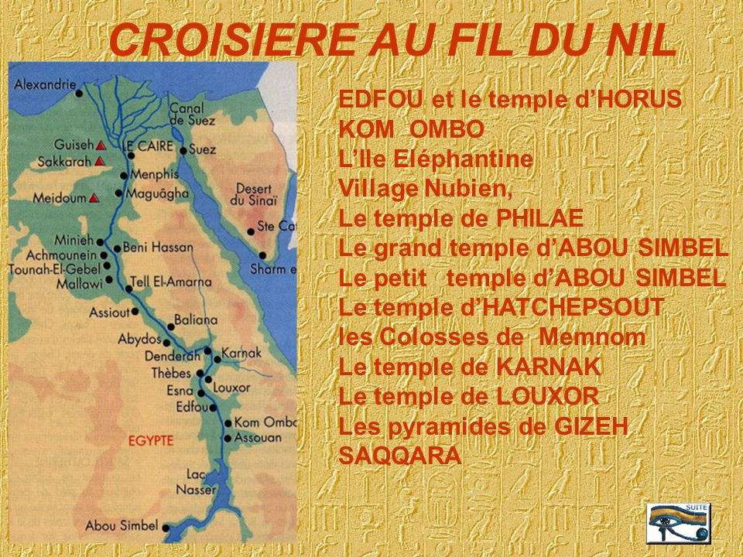
Je compose pour vous avec ma douce et fidèle amie

Slide 6
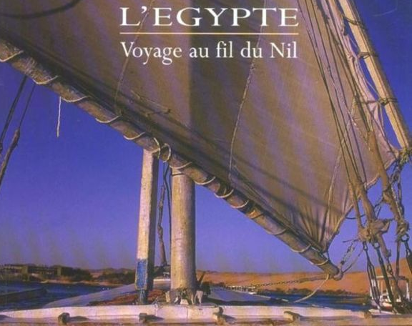
Je compose pour vous avec ma douce et fidèle amie

Slide 7
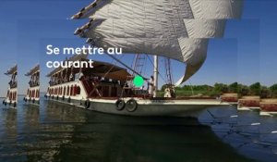
Je compose pour vous avec ma douce et fidèle amie

Slide 8
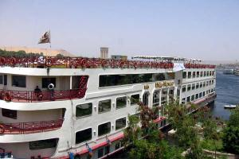
Je compose pour vous avec ma douce et fidèle amie

Slide 9
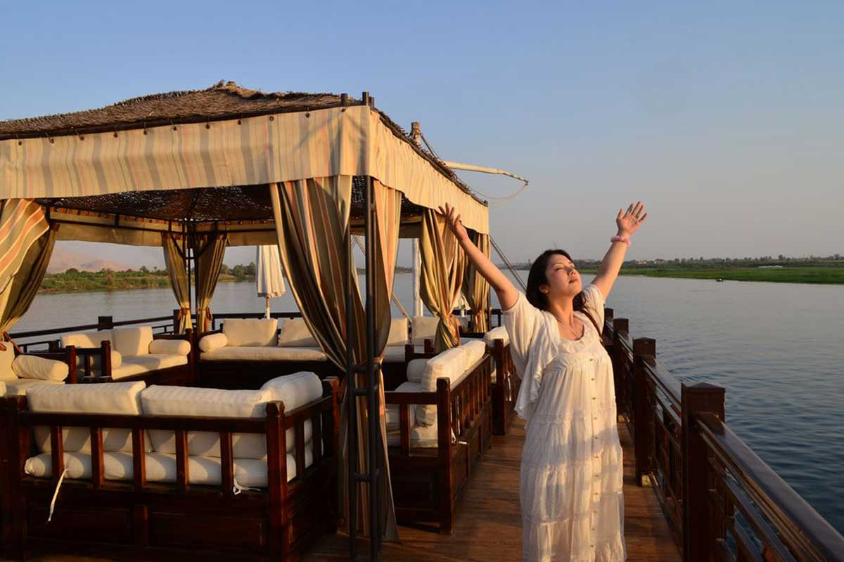
Je compose pour vous avec ma douce et fidèle amie

Slide 10
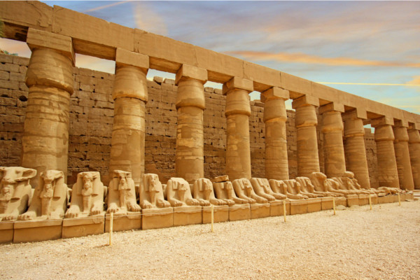
Je compose pour vous avec ma douce et fidèle amie

Slide 11
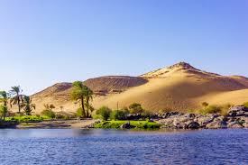
Je compose pour vous avec ma douce et fidèle amie

Slide 12
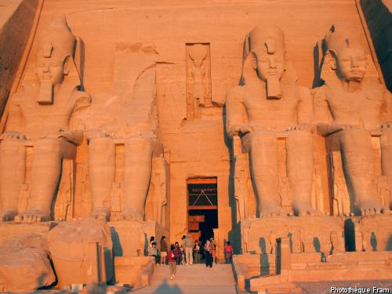
Je compose pour vous avec ma douce et fidèle amie

Slide 13
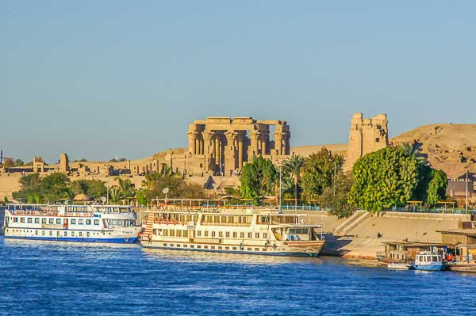
Je compose pour vous avec ma douce et fidèle amie

Slide 14
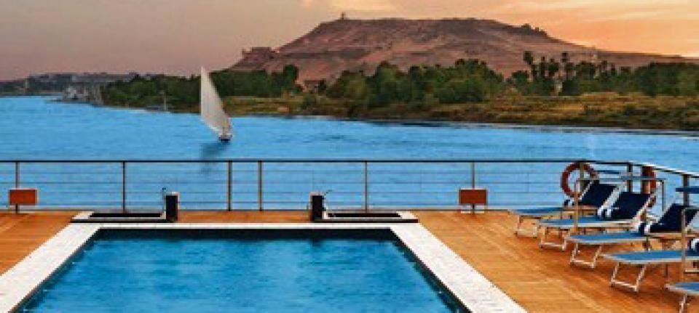
Je compose pour vous avec ma douce et fidèle amie

Slide 15
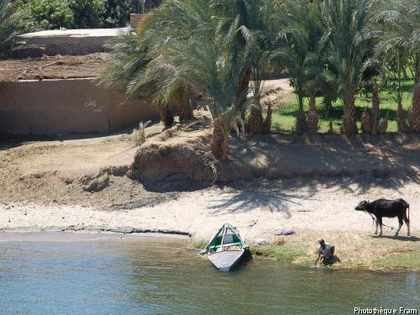
Je compose pour vous avec ma douce et fidèle amie

Slide 16
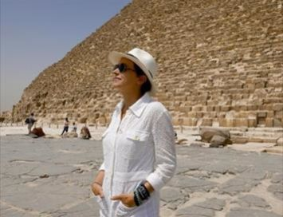
Je compose pour vous avec ma douce et fidèle amie

Slide 17
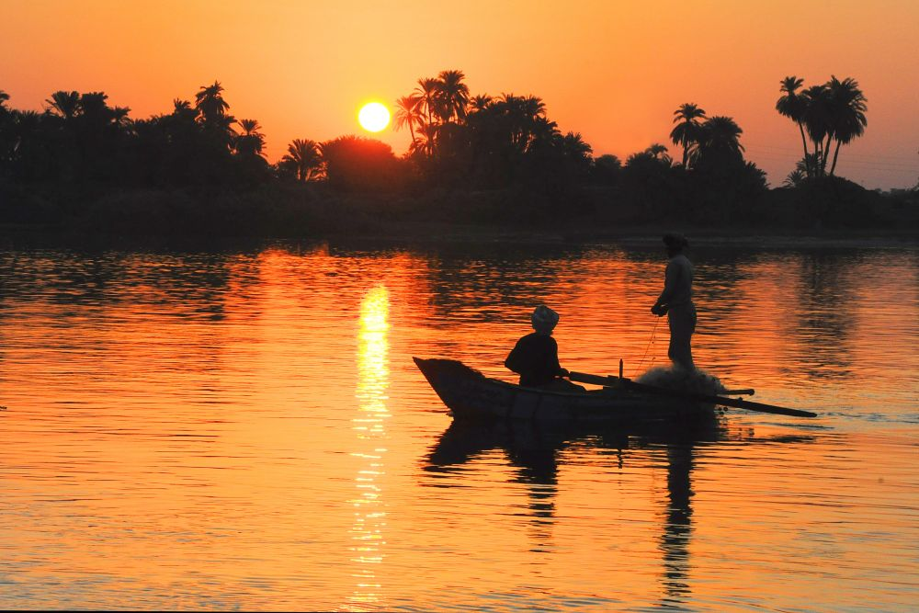
Je compose pour vous avec ma douce et fidèle amie

Slide 18
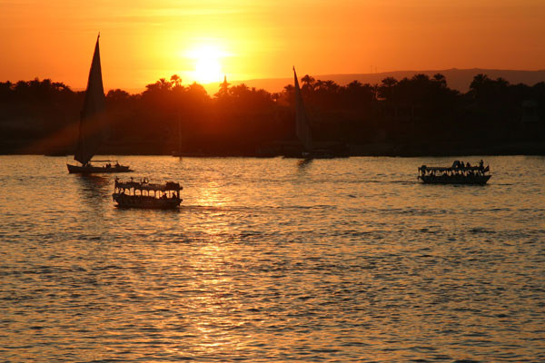
Je compose pour vous avec ma douce et fidèle amie

Slide 19
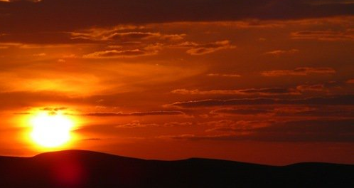
Je compose pour vous avec ma douce et fidèle amie

Slide 20
Je compose pour vous avec ma douce et fidèle amie
C’était
Au Fil du Nil N°5
par Lande

